Slide 1
„SAVOIR VIVRE”
Rozwiązujemy test sprawdzający nasze zdobyte
umiejętności i wiedzę.

Slide 2
Grupa eTwinnerów spotkała się w świetlicy w celu podsumowania projektu.

Slide 3
Komputery zostały włączone … oczywiście na stronie naszego projektu „Moc magicznych słów”. Za chwilę przystąpimy do rozwiązania testu ze znajomości dobrych manier „Savoir vivre”, przysłanego przez naszych przyjaciół z Dobrosołowa.

Slide 4
Otrzymaliśmy wykreślankę. Teraz poznajemy zasady, w jaki sposób sprawdzimy swoje umiejętności i wiedzę nabytą w trakcie trwania projektu. Czy sobie z tym poradzimy???

Slide 5
Czytamy pytanie, odpowiadamy i wykreślamy literki☺

Slide 6
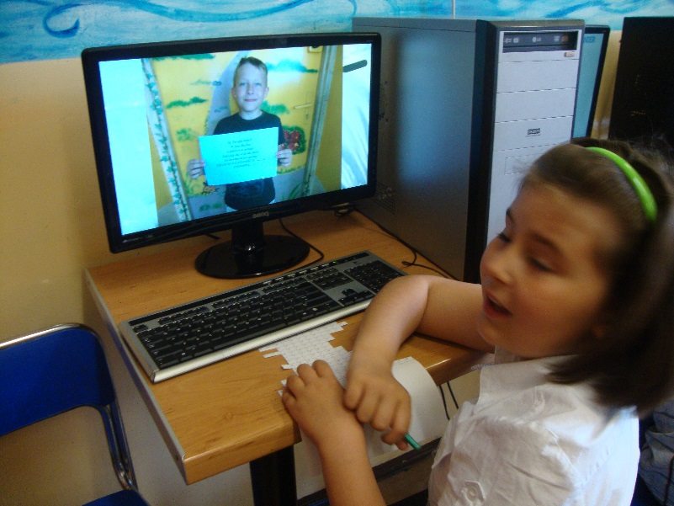
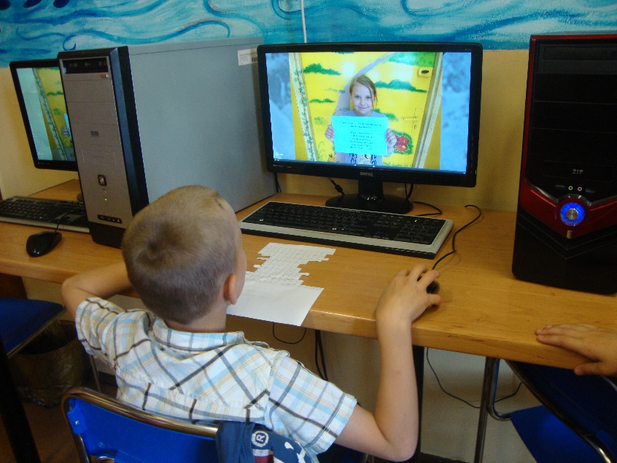
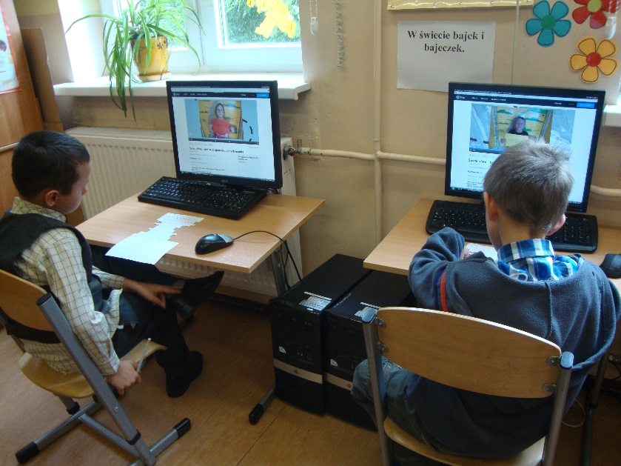
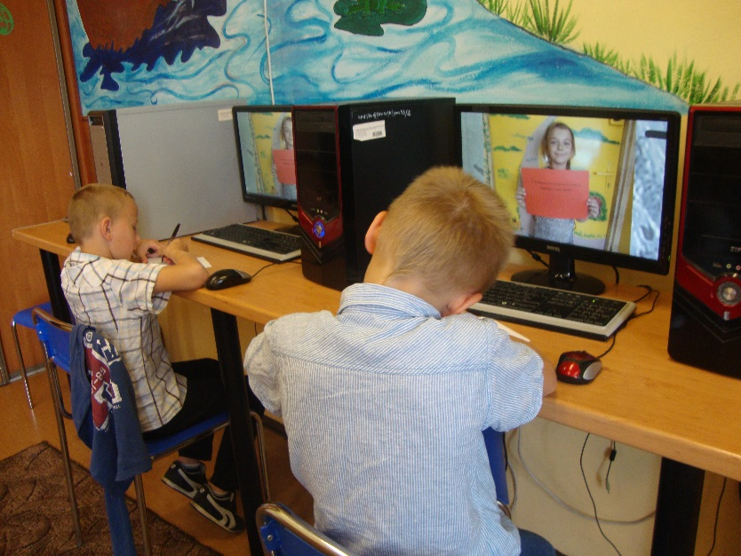
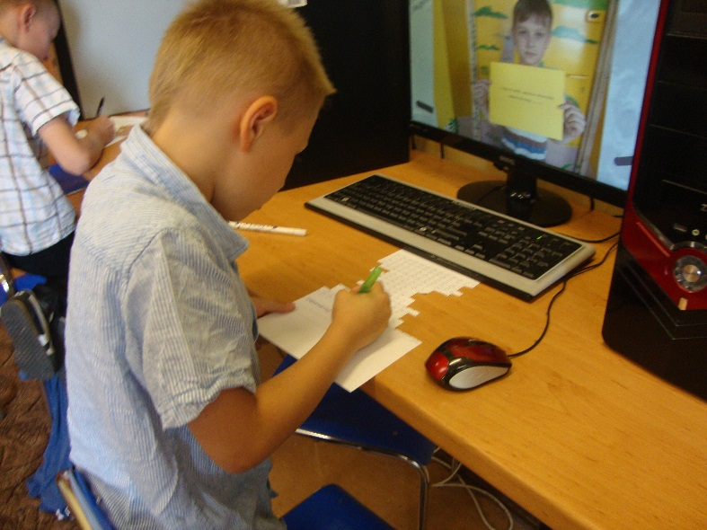
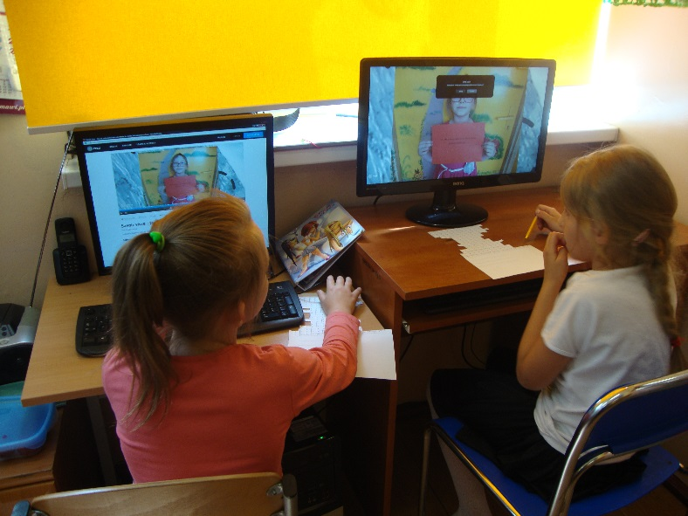

Slide 8
Spisaliśmy się na 6!!! „Czarodziejskie znam wyrazy” – oto rozwiązanie Waszego testu☺

Slide 9
Pozdrawiamy i życzymy wspaniałych i bezpiecznych wakacyjnych zabaw. Nie zapomnijcie o MOCY MAGICZNYCH SŁÓW …. i o Nas☺☺☺

